Slide 1
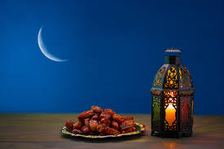
Jabatan Hal Ehwal Agama Terengganu
KHUTBAH MULTIMEDIA
Siri : 10 / 2025
6 Ramadan 1446 H : 7 Mac 2025
RAMADAN GELANGGANG MENGGANDAKAN
AMALAN
http://e-khutbah.terengganu.gov.my

Slide 2
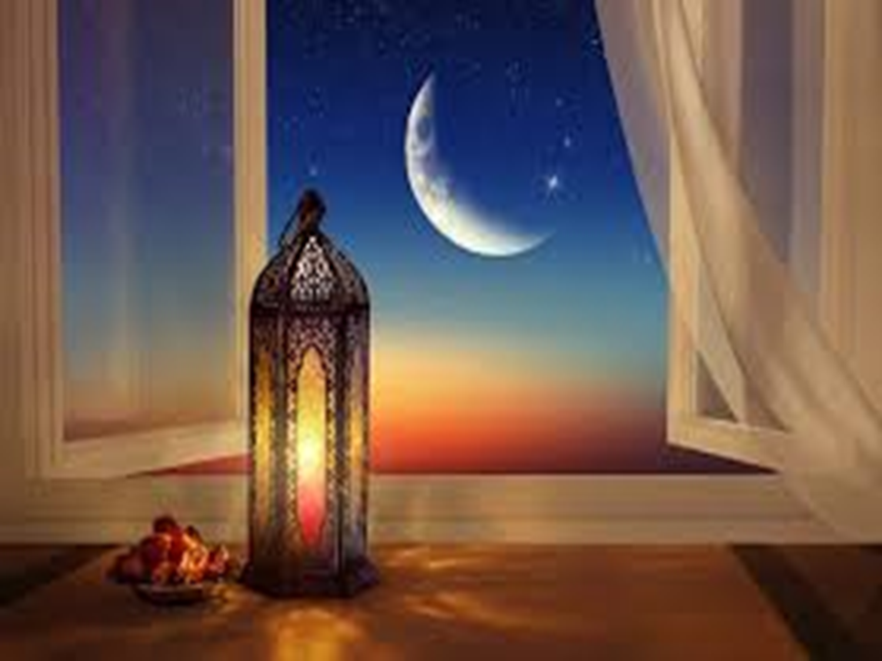
Pujian Kepada Allah SWT
الْحَمْدُ لِلّٰهِ
Segala puji-pujian hanya bagi Allah SWT

Slide 3
Syahadah
وَأَشْهَدُ أَن لَّا إِلٰهَ إِلَّا اللهُ وَحْدَهُ لَا شَرِيْكَ لَهُ، وَأَشْهَدُ أَنَّ سَيِّدَنَا مُحَمَّدًا عَبْدُهُ وَرَسُوْلُهُ.
Aku bersaksi bahawa tiada Tuhan melainkan Allah semata-mata, tiada sekutu bagi-Nya, dan aku bersaksi bahawa junjungan kami, Muhammad adalah hamba dan utusan Allah.

Slide 4
Selawat Ke Atas Nabi Muhammad SAW
اللّٰهُمَّ صَلِّ وَسَلِّمْ وَبَارِكْ عَلَى سَيِّدِنَا مُحَمَّدٍ وَعَلَى آلِهِ وَأَصْحَابِهِ وَمَنِ اهْتَدَى بِهُدَاهُمْ إِلَى يَوْمِ الدِّينِ.
Ya Allah, limpahkanlah selawat dan salam kepada junjungan kami Muhammad, keluarganya, para sahabatnya, dan orang-orang yang mengikuti petunjuk mereka hingga hari kiamat.

Slide 5
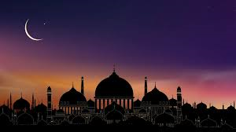
Pesanan Takwa
اِتَّقُوا اللهَ
“Bertaqwalah kepada Allah”

Slide 6
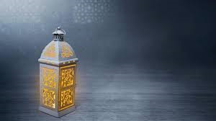
TAJUK KHUTBAH HARI INI
RAMADAN GELANGGANG MENGGANDAKAN
AMALAN
6 RAMADAN 1446H / 7 MAC 2025

Slide 7
Ramadan adalah medan yang luas untuk melakukan pelbagai amalan saleh untuk meraih keuntungan akhirat yang amat hebat.

Slide 8
Sabda Nabi SAW
Maksudnya:
"Apabila masuk bulan Ramadhan, maka dibukalah pintu-pintu syurga, ditutup pintu-pintu neraka, dan dibelenggu syaitan-syaitan.”
(Hadits Riwayat al-Bukhari dan Muslim)

Slide 9
Berpuasa pada bulan Ramadan adalah ibadat yang wajib lagi istimewa kerana seseorang yang berpuasa sanggup meninggalkan aktiviti biasanya seperti makan, minum dan kemahuan syahwatnya semata-mata menurut perintah Allah SWT

Slide 10
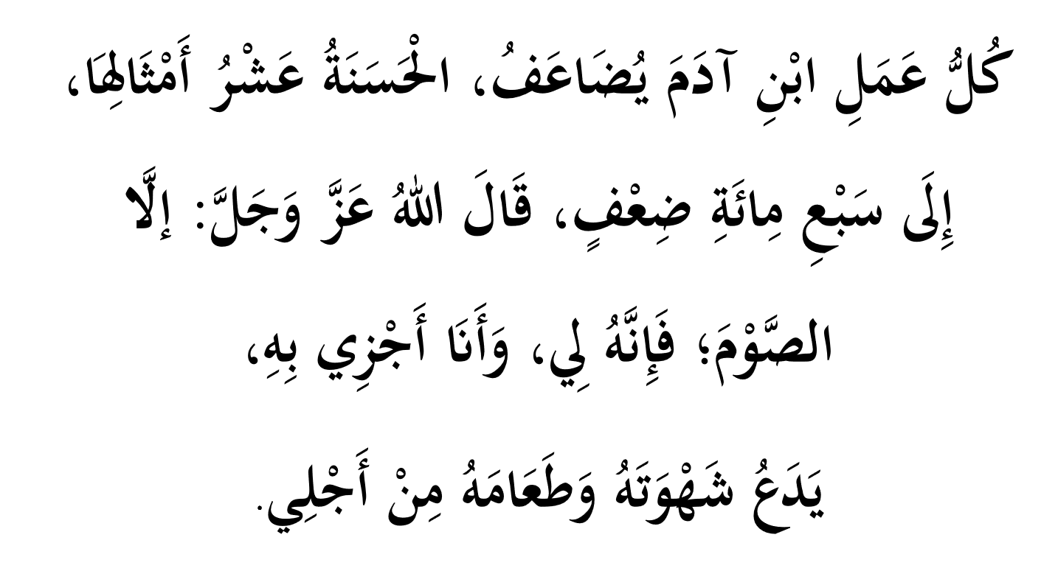
Firman Allah SWT dalam
HADIS QUDSI:

Slide 11
Maksudnya
"Setiap amalan anak Adam digandakan ganjarannya, satu kebaikan adalah seumpama 10 gandaannya sehingga 700 ganda. Firman Allah SWT: Kecuali puasa, ia adalah untuk-Ku, Akulah yang akan membalasnya, dia sanggup meninggalkan keinginannya dan makanannya kerana Ku.

Slide 12
Pada bulan Ramadan juga dianjurkan untuk bersedekah dan Nabi SAW adalah orang yang paling dermawan pada bulan Ramadan.

Slide 13
Antara bentuk sedekah adalah sumbangan wang dan makanan kepada yang memerlukan, pemberian bakul Ramadan, menyediakan makanan berbuka untuk mereka yang akan berbuka puasa, mengagihkan bantuan dan pertolongan kepada mana-mana pihak yang berhajat .

Slide 14
Ramadan juga adalah bulan Al-Quran. Bertadarus, bertadabbur dan beramal dengan isi kandungannya merupakan amalan yang amat digalakkan, sesuai dengan kemuliaan Ramadan sebagai bulan diturunkan al-Quran.

Slide 15
Firman Allah SWT
dalam surah Al-Baqarah ayat 185 :
Maksudnya:
(Masa yang diwajibkan kamu berpuasa itu ialah) bulan Ramadan yang padanya diturunkan Al-Quran, menjadi petunjuk bagi sekalian manusia, dan menjadi keterangan-keterangan yang menjelaskan petunjuk dan (menjelaskan) perbezaan antara yang benar dengan yang salah.

Slide 16
Adalah digalakkan juga bagi mereka yang dalam proses pembelajaran, gunakan kesempatan Ramadan ini untuk meningkatkan kemahiran membaca al-Quran dan bertadarus..

Slide 17
Baginda Nabi SAW
sering kali bertadarus dan membaca Al -Quran bersama Jibril AS pada setiap malam di bulan Ramadan yang menjelaskan keistimewaan membaca Al-Quran pada bulan Ramadan ini.

Slide 18
Baginda Nabi SAW juga menganjurkan kepada umat Islam agar menghidupkan malam Ramadan dengan qiamullail, antaranya solat tarawih yang hanya dikhususkan pada bulan Ramadhan, selain amalan berdoa, bersedeqah dan seumpamanya

Slide 19
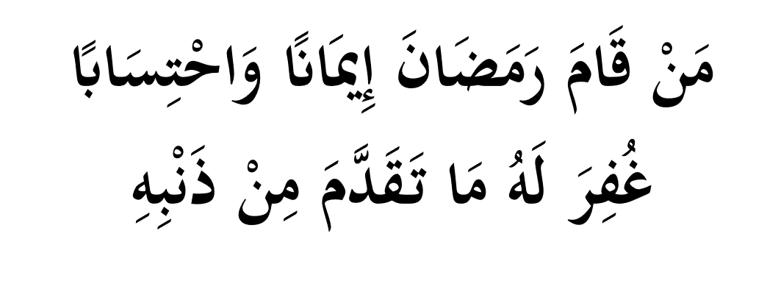
Sabda Nabi SAW :
Maksudnya :
Barangsiapa yang solat malam Ramadan dengan penuh keimanan dan mengharapkan ganjaran Allah, dosa-dosanya yang telah lalu akan diampuniNya.
(Hadis Riwayat al-Bukhari dan Muslim)

Slide 20
Amalan berkenaan perlu digandakan terutama apabila masuknya 10 terakhir Ramadan nanti, yang ada padanya Lailatul Qadar dengan ganjaran beribadah padanya lebih baik daripada seribu bulan

Slide 21
Firman Allah SWT
dalam Surah Al- Qadr ayat 3-4 :
Maksudnya:
Malam Lailatul-Qadar lebih baik daripada seribu bulan. Pada malam itu, turun malaikat dan Jibril dengan izin Tuhan mereka, kerana membawa segala perkara (yang ditakdirkan berlakunya pada tahun yang berikut).

Slide 22
Bagi mereka yang diberikan kelebihan dan kesenangan, dianjurkan pada bulan Ramadan untuk mengerjakan ibadat umrah kerana ganjaran pahalanya amat tinggi.

Slide 23
Sabda Nabi SAW :
Maksudnya :
Apabila datangnya Ramadan, laksanakanlah ibadat umrah kerana suatu umrah pada bulan Ramadan menyamai suatu haji bersamaku. (Hadis Riwayat Muslim)

Slide 24
Kesemua amalan soleh pada bulan Ramadan yang disediakan pahala yang hebat itu menunjukkan bahawa Ramadan adalah gelanggang untuk beramal soleh. Allah SWT melimpahkan kepada hamba-hambaNya pelbagai kurniaan, rahmat, ampunan, dan maghfirahNya

Slide 25
Sambutlah kehadiran Ramadan pada tahun ini dengan sebaik-baik sambutan dan serlahkanlah kesungguhan masing-masing untuk beribadah padanya dengan terbaik mungkin

Slide 26
Jauhilah diri daripada sebarang majlis yang melalaikan hati, menghiburkan syahwat, siaran tontonan yang melekakan dan mainan yang menjauhkan diri daripada rahmat Allah swt.

Slide 27
Orang yang beramal dan beriman diumpamakan seperti lebah, yang berpindah-pindah di kebun-kebun ibadah dan di antara bunga-bunga ketaatan.

Slide 28
Sesekali dilihat dia bersolat, kadang-kadang dia membaca al-Quran, dia tekun bertasbih, bertakbir, bertahlil dan beristighfar.

Slide 29
Dia juga sering menghulurkan bantuan dan bersedekah, bersama golongan da'i dengan penuh hikmah dan menggunakan nasihat yang baik.

Slide 30
HADIS QUDSI
(Ciri-ciri Taqwa Dan Dikasihi Oleh Allah SWT)
Maksud Hadis:
Dan senantiasa hambaKu mendekatkan diri kepadaKu dengan amalan-amalan sunnah sehingga Aku mencintainya, jika dia meminta kepadaKu, pasti Aku akan memberinya dan jika dia mohon perlindunganKu, pasti Aku akan melindunginya.“
(Hadis Riwayat al-Bukhari)

Slide 31
SERUAN MIMBAR
Justeru, marilah kita bersama-sama merebut peluang Ramadan dengan menggandakan amalan ibadah serta meneladani golongan yang soleh, meniru kegiatan mereka yang berjaya dalam hidup akhiratnya

Slide 32
SERUAN MIMBAR
Menjauhi sifat pemalas dan golongan yang menjauhi amalan kebajikan, agar kita mendapat keberkatan dalam kehidupan dunia ini dan kejayaan di Akhirat kelak.

Slide 33
أعُوذُ بِاللهِ مِنَ الشَّيْطَانِ الرَّجِيمِ
Maksudnya :
Sesiapa yang beramal saleh, dari lelaki atau perempuan sedang ia beriman, maka sungguh Kami akan menghidupkan dia dengan kehidupan yang baik; dan sesungguhnya Kami akan membalas mereka, dengan pahala yang lebih baik dari apa yang mereka telah kerjakan.
(Surah An-Nahl, Ayat: 97)

Slide 34
بَارَكَ اللهُ لِي وَلَكُمْ فِي الْقُرْآنِ الْعَظِيْمِ.
وَنَفَعَنِي وَإِيَّاكُمْ بِمَا فِيْهِ مِنَ الآيَاتِ وَالذِّكْرِ الْحَكِيْمِ.
وَتَقَبَّلَ مِنِّي وَمِنْكُمْ تِلاوَتَهُ إِنَّهُ هُوَ السَّمِيْعُ الْعَلِيْمُ.
أقُوْلُ قَوْلِي هٰذَا وَأَسْتَغْفِرُ اللهَ الْعَظِيْمَ لِيْ وَلَكُمْ
وَلِسَائِرِ الْمُسْلِمِيْنَ وَالْمُسْلِمَاتِ وَالْمُؤْمِنِيْنَ وَالْمُؤْمِنَاتِ
فَاسْتَغْفِرُوْهُ إِنَّهُ هُوَ الْغَفُوْرُ الرَّحِيْمُ.

Slide 35
Doa Antara Dua Khutbah
آمِينَ ، يَا مُوَفِّقَ الطَّائِعِينَ
وَفِّقْنَا لِطَاعَتِكَ أَجْمَعِينَ
وَتُبْ عَلَينَا وَعَلَى المُسلِمِينَ
وَاغْفِرْ ذَنْبَ مَنْ يَقُولُ: «أَستَغْفِرُ اللهَ» الْعَظِيمَ
وَنَسْتَغْفِرُ اللهَ

Slide 36
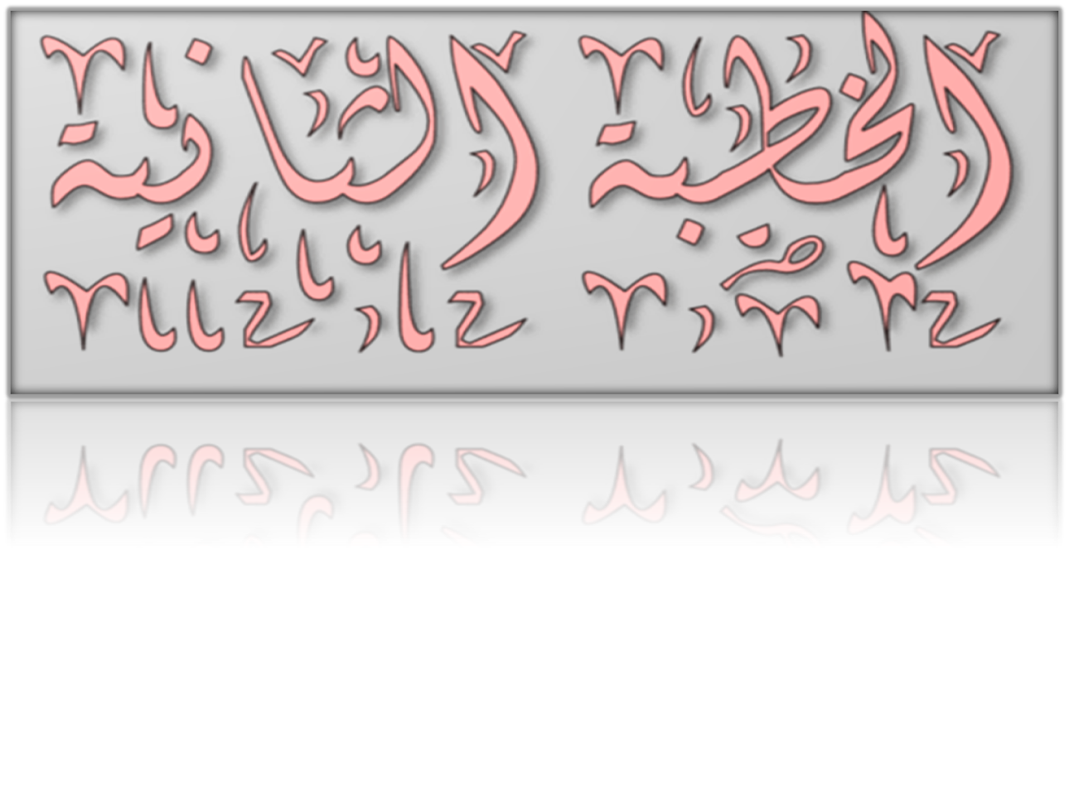

Slide 37
Pujian Kepada Allah S.W.T.
الْحَمْدُ لِلّٰهِ
Segala puji-pujian hanya
bagi Allah S.W.T.

Slide 38
Syahadah
وَأَشْهَدُ أَن لَّا إِلٰهَ إِلَّا اللهُ وَحْدَهُ لَا شَرِيْكَ لَهُ، وَأَشْهَدُ أَنَّ سَيِّدَنَا مُحَمَّدًا عَبْدُهُ وَرَسُوْلُهُ.
Dan aku bersaksi bahawa sesungguhnya tiada tuhan melainkan Allah, Yang Maha Esa, tiada sekutu bagi-Nya, dan juga aku bersaksi bahawa junjungan kami (Nabi) Muhammad (S.A.W) hamba-Nya dan rasul-Nya.

Slide 39
Selawat Ke Atas
Nabi Muhammad S.A.W
اللّٰهُمَّ صَلِّ وَسَلِّمْ وَبَارِكْ عَلَى سَيِّدِنَا مُحَمَّدٍ، وَعَلَى آلِهِ وَأَصْحَابِهِ أَجْمَعِيْنَ.
Ya Allah, cucurilah rahmat, kesejahteraan dan keberkatan ke atas junjungan kami (Nabi) Muhammad (S.A.W) dan ke atas keluarganya dan sekalian para Sahabatnya.

Slide 40
Seruan Taqwa
اتَّقُوا اللهَ فَقَدْ فَازَ الْمُتَّقُوْنَ
Bertaqwalah kepada Allah dengan sebenar-benarnya, sesungguhnya berjayalah orang-orang yang bertaqwa.

Slide 41
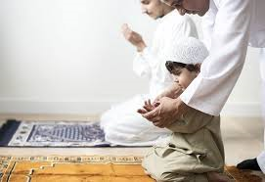
PERINGATAN
Menjadi kelaziman umat Islam pada bulan Ramadan menunaikan ibadat zakat. Pelaksanaan ibadat zakat menunjukkan ketaatan seorang hamba melaksanakan perintah Allah SWT untuk membantu golongan yang berada dalam kesusahan.

Slide 42
PERINGATAN
Justeru, umat Islam disaran untuk menunaikan zakat di bulan Ramadan bagi meraih ganjaran yang berlipat kali ganda.

Slide 43
PERINGATAN
Bayarlah zakat kepada amil-amil bertauliah yang dilantik oleh MAIDAM agar golongan asnaf di Terengganu dapat menerima manfaat daripada zakat yang ditunaikan

Slide 44
PERINGATAN
Mudah-mudahan Allah SWT mengurniakan sebaik-baik ganjaran atas pelaksanaan ibadat zakat fitrah dan dilipatgandakan rezeki berserta keberkatan daripada-Nya

Slide 45
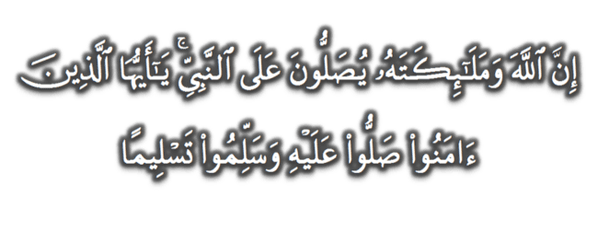
Seruan
Memperbanyakkan ucapan selawat dan salam kepada Rasulullah SAW
(Surah Al-Ahzab : Ayat 56)
“Sesungguhnya Allah Taala Dan Para MalaikatNya Sentiasa Berselawat Ke Atas Nabi (Muhammad).
Wahai Orang-orang Beriman! Berselawatlah Kamu
Ke Atasnya Serta Ucapkanlah Salam Sejahtera Dengan Penghormatan Ke Atasnya Dengan Sepenuhnya”.

Slide 46
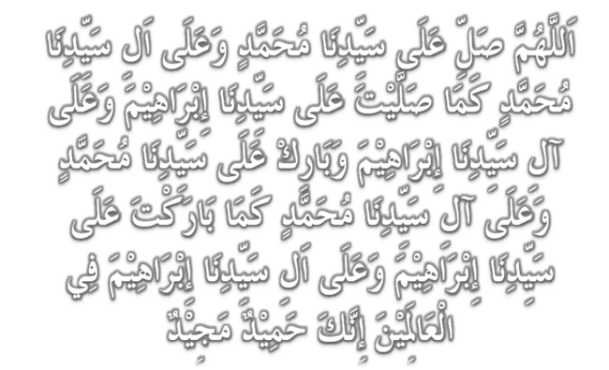
Selawat

Slide 47
DOA
اللّٰهُمَّ اغْفِرْ لِلْمُؤْمِنِيْنَ وَالْمُؤْمِنَاتِ، وَالمُسْلِمِيْنَ وَالْمُسْلِمَاتِ الأَحْيَاءِ مِنْهُمْ وَالأَمْوَات،
إِنَّكَ سَمِيْعٌ قَرِيْبٌ مُجِيْبُ الدَّعَوَات.
اللّٰهُمَّ ادْفَعْ عَنَّا الْبَلاءَ وَالْوَبَاءَ وَالْفَحْشَاءَ
مَا لا يَصْرِفُهُ غَيْرُكَ

Slide 48
DOA
اللّٰهُمَّ إِنَّا نَعُوذُ بِكَ مِنَ البَرَصِ وَالْجُنُونِ وَالْجُذَامِ وَمِن سَيِّئِ الأَسْقَامِ.
اللّٰهُمَّ اشْفِ مَرْضَانَا وَارْحَمْ مَّوْتَانَا، وَالْطُفْ بِنَا فِيمَا نَزَلَ بِنَا

Slide 49
Ya Allah…
Peliharakanlah
Kebawah Duli Yang Maha Mulia Raja Kami
Al-Wathiqu Billah Sultan Mizan Zainal Abidin Ibni Al-Marhum Sultan Mahmud
Al-Muktafi Billah Shah,
Limpahkanlah RahmatMu Untuk Baginda,
Juga Untuk Sultanah Nur Zahirah
Sultanah Terengganu
Dan Peliharakanlah Putera Puteri,
Ahli Keluarga, Keturunan dan Kerabat Baginda

Slide 50
Ya Allah…
Peliharakanlah Para Ulama’,
Semua Pembesar, Hakim-Hakim,
Pegawai Kerajaan dan Rakyat Jelata Baginda
Dari Kalangan Orang Islam dan
Mereka Yang Beriman Lelaki dan Perempuan
Di Dunia dan Akhirat Dengan Segala RahmatMu,
Wahai Allah Yang Maha Penyayang.
Ya Allah…
Peliharakanlah Juga Raja Muda Kami
Tengku Muhammad Ismail Ibni
Al-Wathiqu Billah Sultan Mizan Zainal Abidin

Slide 51
DOA
اللَّهُمَّ أَعِزَّ الإِسْلاَمَ وَالْمُسْلِمِيْنَ، وَأَذِلَّ الْمُعْتَدِيْنَ الظَّالِمِيْنَ، وَدَمِّرْ أَعْدَائَكَ أَعْدَاءَ الدِّيْنَ، وَانْصُرْنَا عَلَيْهِمْ يَا رَبَّ الْعَالَمِيْنَ
اللَّهُمَّ انْصُرْ إِخْوَانَنَا الْمُسْلِمِيْنَ وَالْمُجَاهِدِيْنَ فِيْ فَلَسْطِيْن وَفِيْ كُلِّ مَكَانٍ.

Slide 52
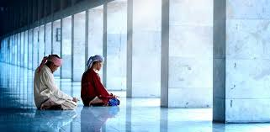
DOA …
Ya ALLAH,
Teguhkanlah Iman kami dalam menempuh segala mehnah dan ujianMu, Kekalkanlah keamanan, keselamatan dan kesejahteraan kepada negara kami Malaysia dan negeri kami Terengganu Darul Iman, Jadikan negeri kami ini negeri yang aman. Jauhi negeri kami daripada sebarang musibah, perpecahan dan huru hara.

Slide 53
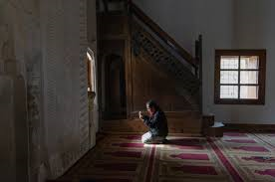
DOA …
Ya ALLAH,
Cemerlangkanlah pendidikan anak-anak kami, Tambahkanlah ilmu yang bermanfaat kepada mereka, suburkanlah jiwa mereka dengan akhlak yang mulia dan terpuji, Jadikanlah anak-anak kami pemimpin dalam kalangan orang yang bertakwa.

Slide 54
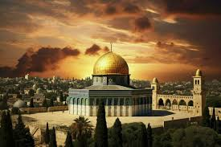
DOA …
Ya ALLAH,
Anugerahkan pertolongan dan bantuanMu untuk saudara kami di Palestin. Berikanlah ketabahan dan kekuatan kepada mereka dalam menghadapi kekejaman rejim zionis. Peliharakanlah bumi Baitul Maqdis dan seluruh saudara kami di sana.
Amin Ya Rabbal alamin

Slide 55
DOA PENUTUP…
Kurniakanlah Kepada Kami Kebaikan Di Dunia Dan Kebaikan Di Akhirat Serta Hindarilah Kami Dari Seksaan Neraka

Slide 56
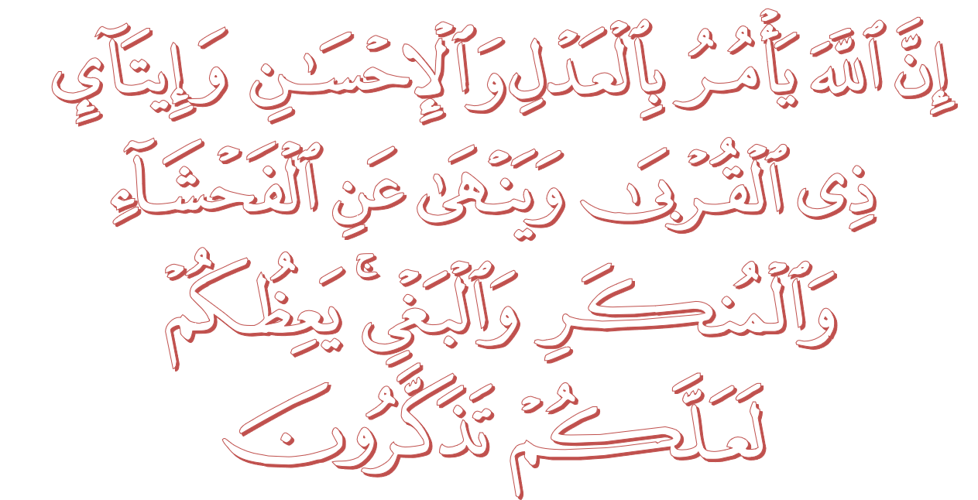
عِبَادَ اللهِ!

Slide 57
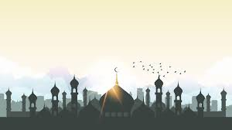

Slide 58
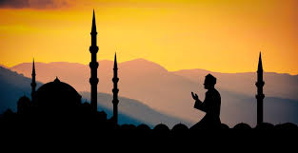
قُوْمُوْا إِلَى صَلاتِكُمْ،
يَرْحَمْكُمُ الله

